Slide 1






TRƯỜNG TIỂU HỌC SÀI ĐỒNG
Lớp: 4A5
GV: Âu Thị Thanh Dung

Slide 2


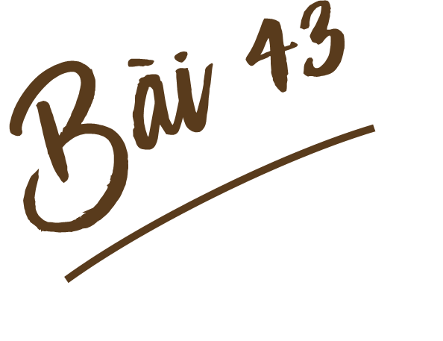

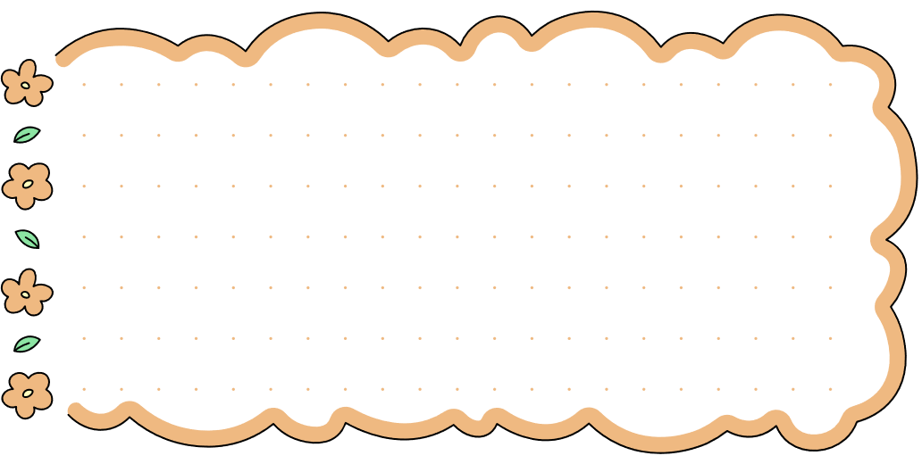



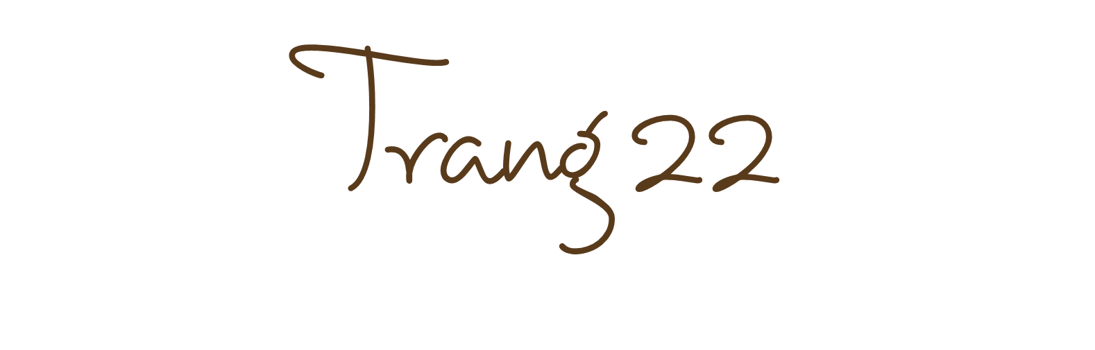

Slide 3





34 x 47
62 x 19
425 x 34

Slide 4

34 x 47
62 x 19
425 x 34
34
62
425
x
x
x
47
19
34
238
558
1700
136
62
1275
1598
1178
14450

Slide 5
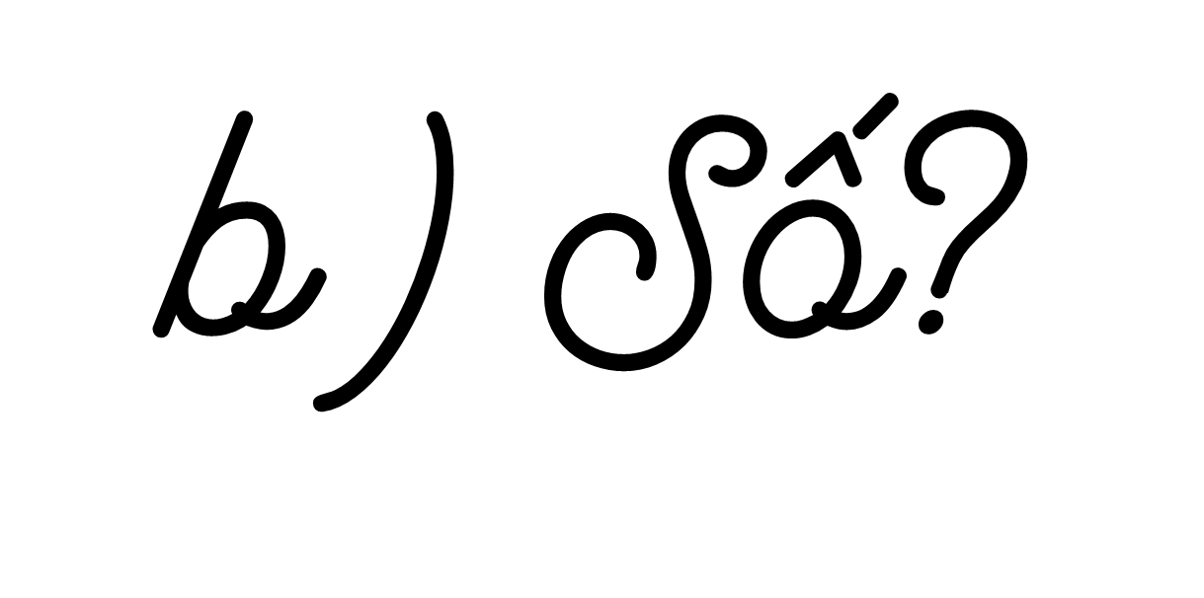



x 11
- 253
?
62
682
?
429

Slide 6





48
72
12
60
576
4320

Slide 7
48
72
12
60
576
4320

Slide 8

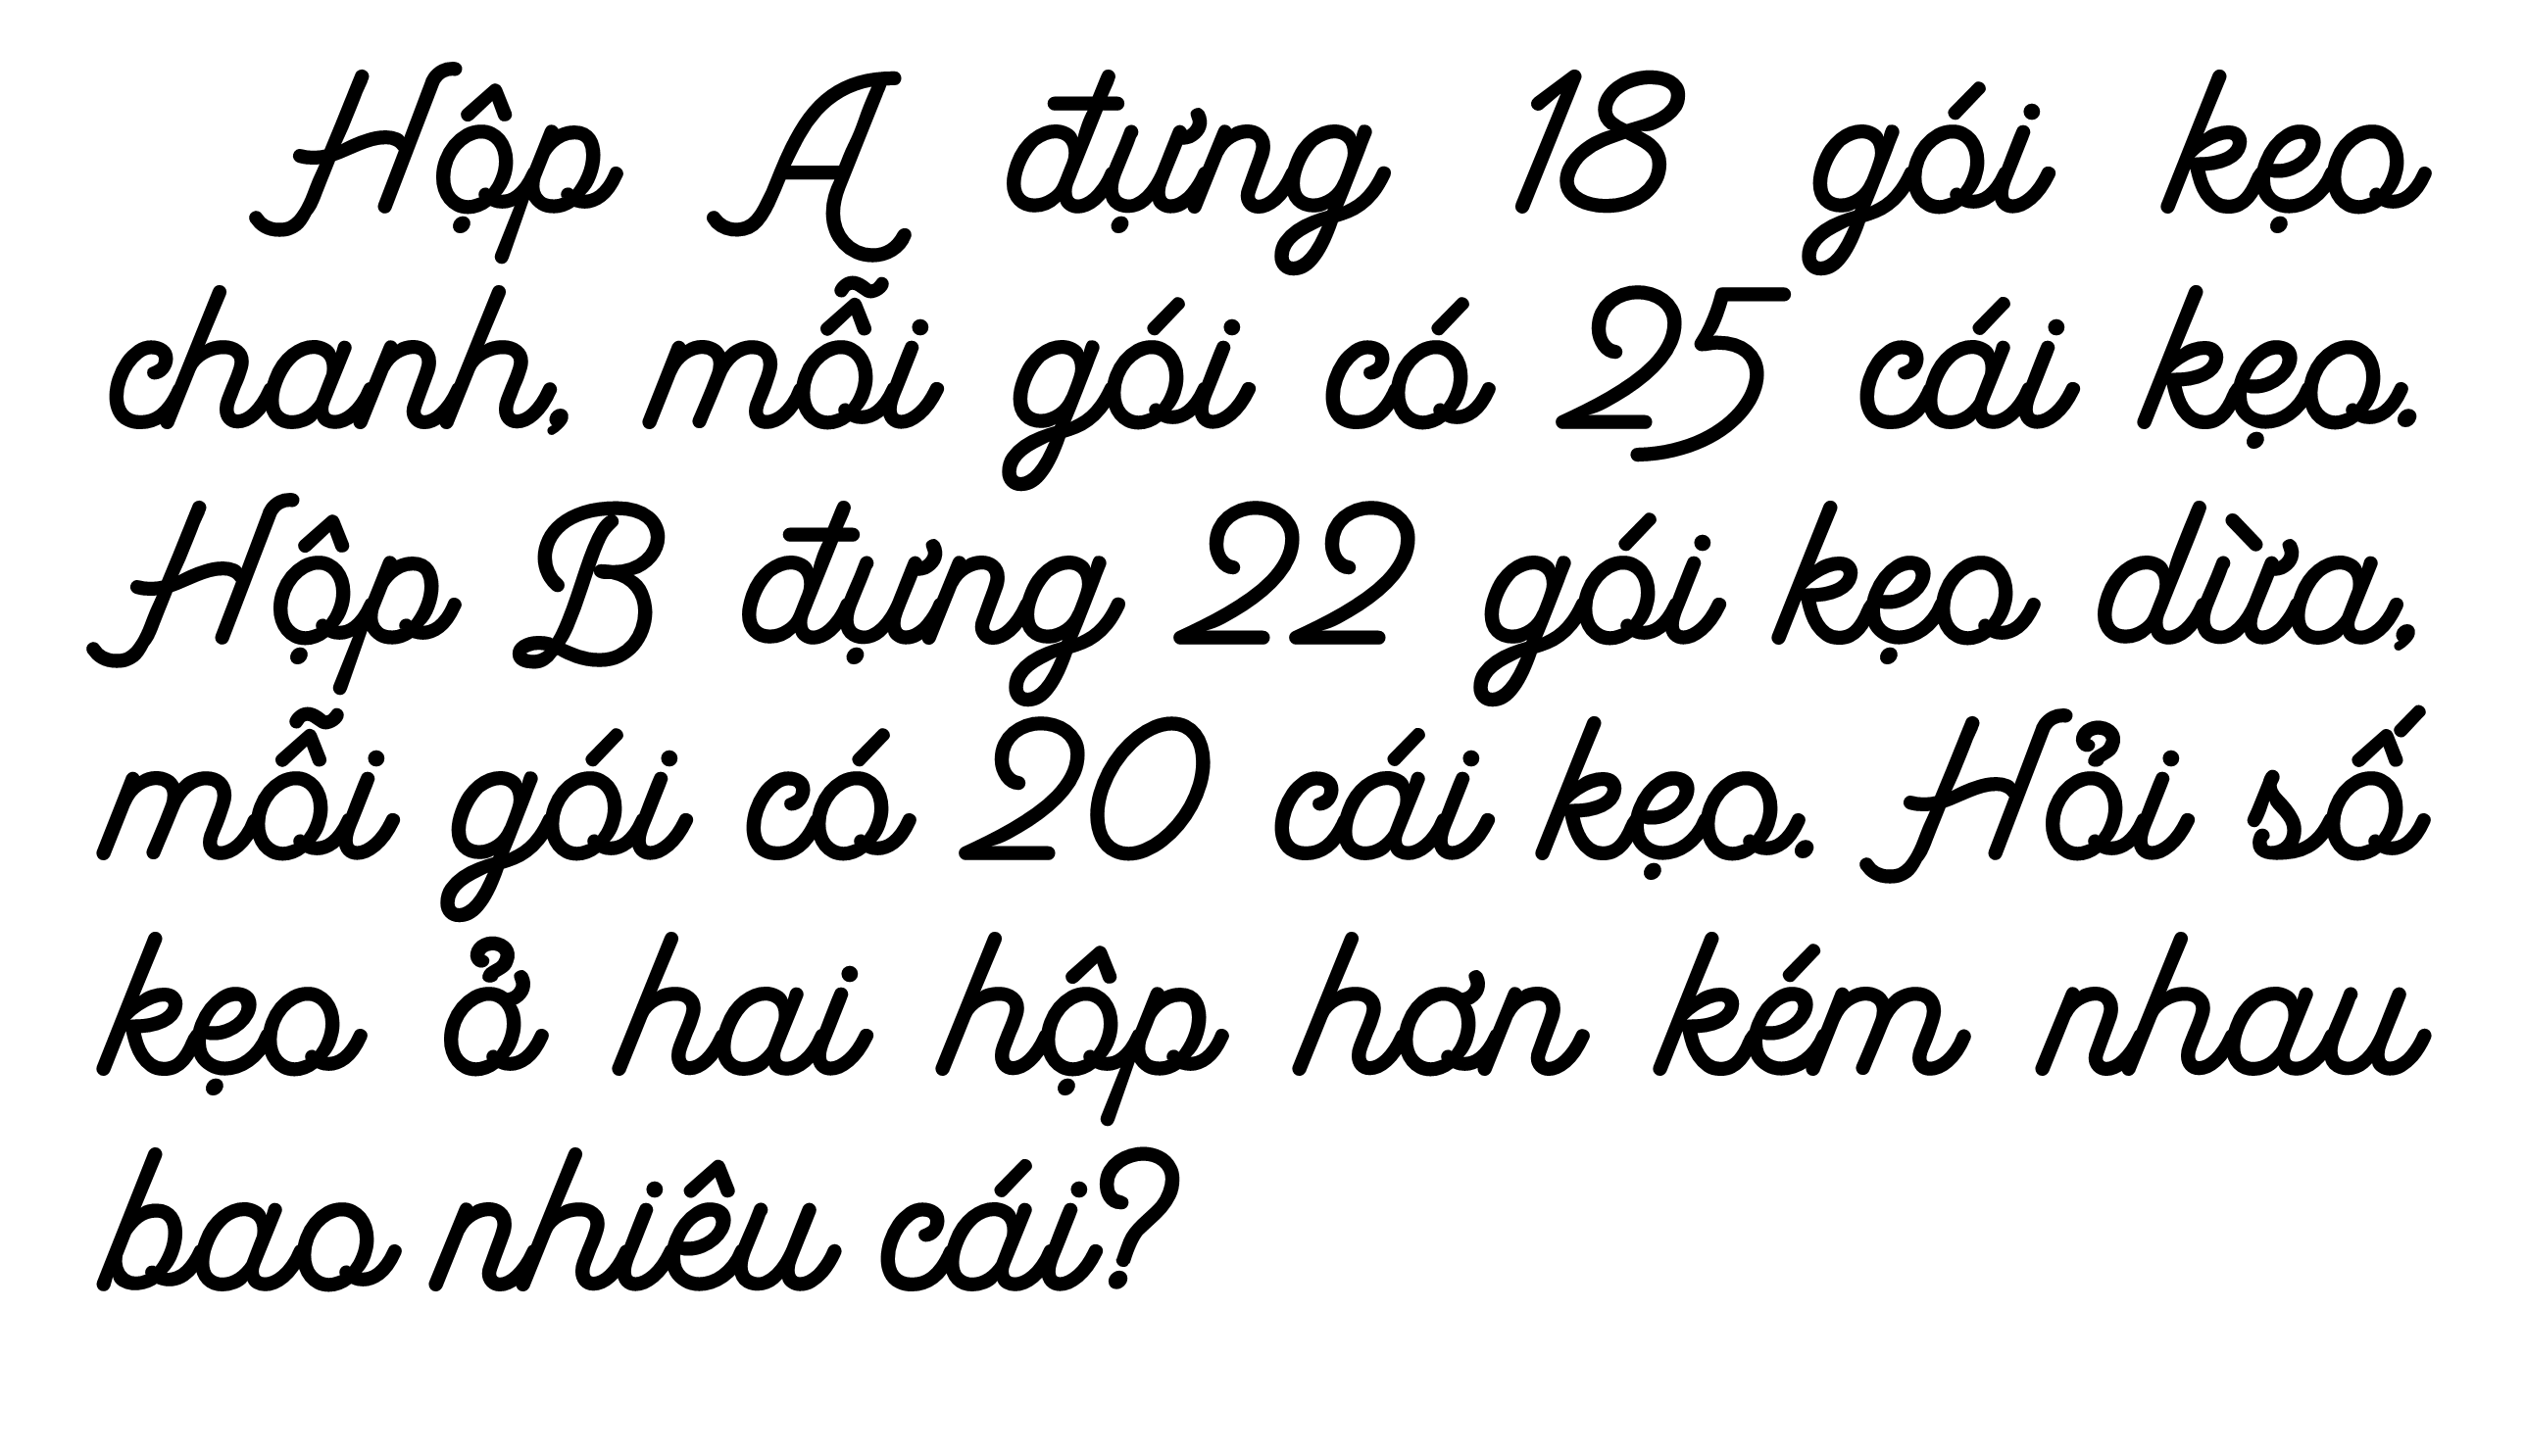

Slide 9

Hộp A có: 18 gói kẹo chanh
1 gói kẹo chanh: 25 cái
Hộp B có: 22 gói kẹo dừa
1 gói kẹo dừa: 20 cái
Số kẹo của hai hộp hơn kém nhau: ….. cái?

Slide 10



Slide 11

Hộp A có số cái kẹo chanh là:
25 x 18 = 450 (cái)
Hộp B có số kẹo dừa là:
20 x 22 = 440 (cái)
Hộp A có nhiều hơn hộp B số cái kẹo là:
450 – 440 = 10 (cái)
Đáp số: 10 cái

Slide 12


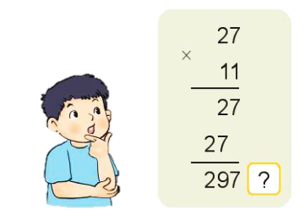
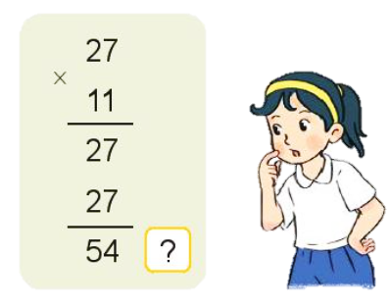
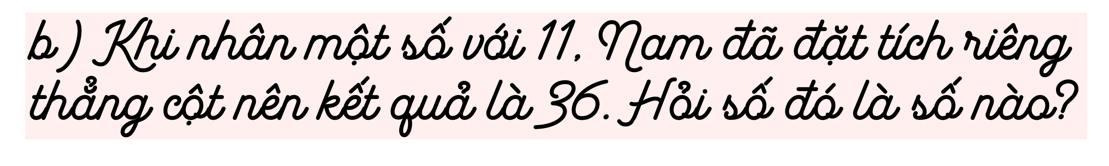

Slide 13
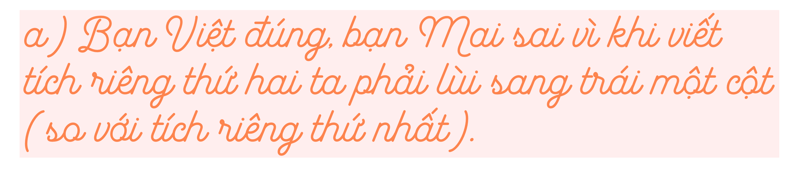

Slide 14
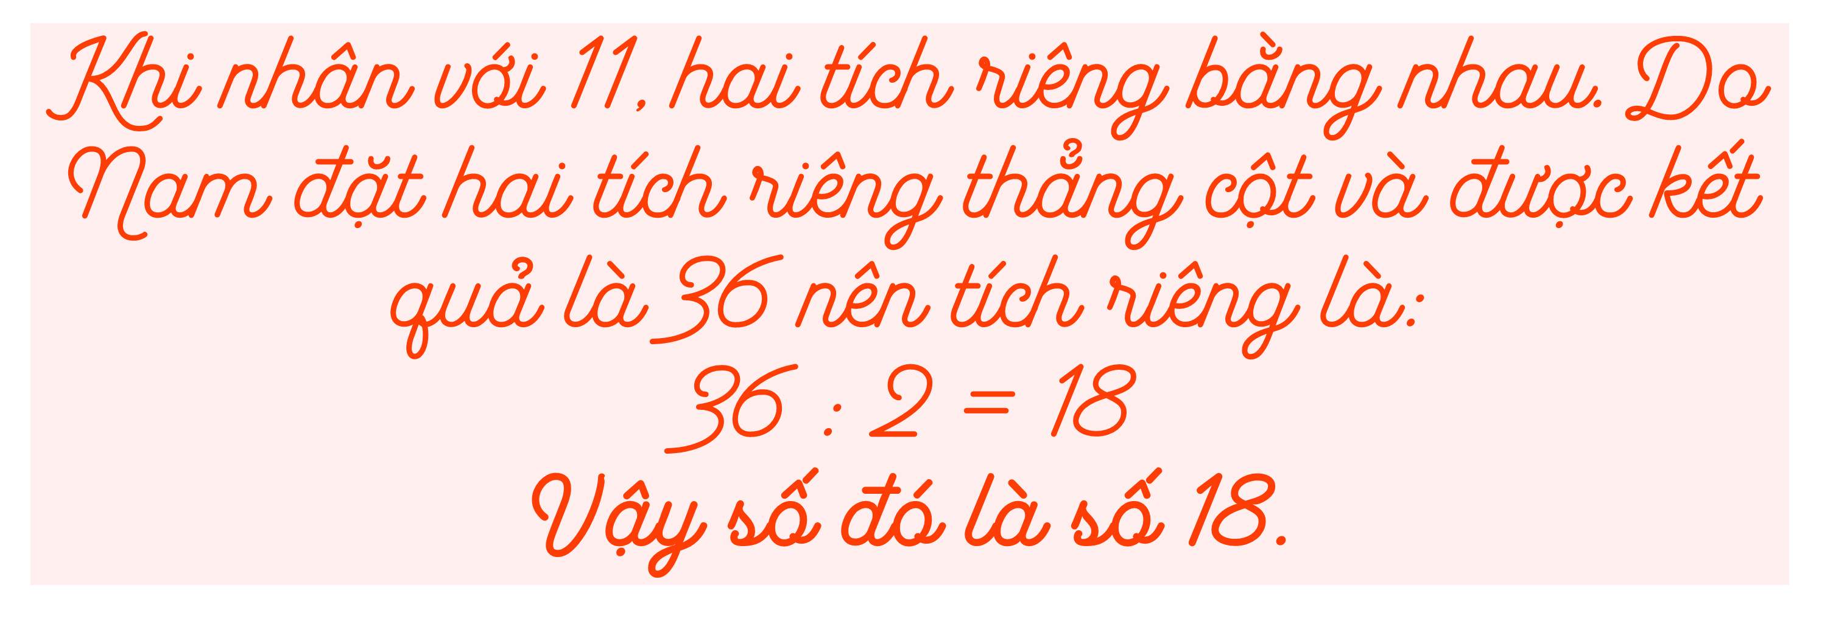

Slide 15



Slide 16



Slide 17




86 x 11 = ?
846
847
946
856

Slide 18


50 x 36 = ?
180
1 800
1 080
1 500

Slide 19


23 x 23= ?
529
46
759
459

Slide 20

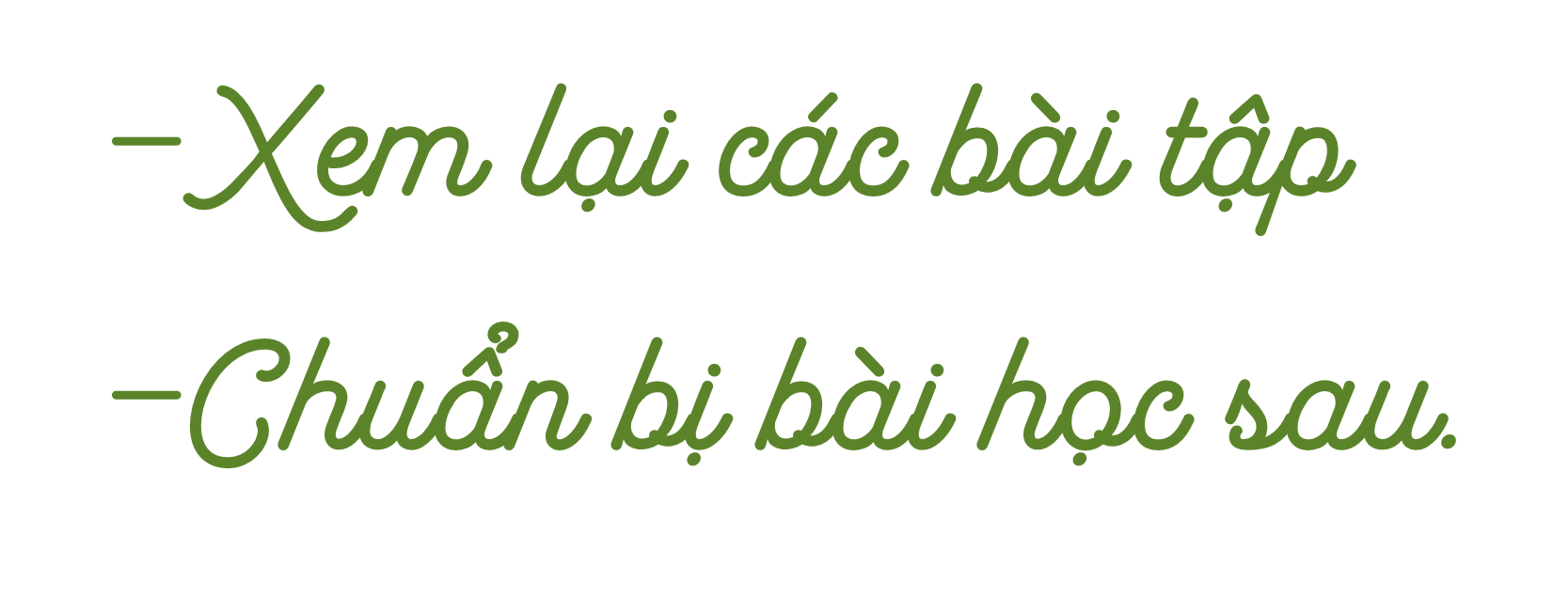

Slide 21


